Slide 1

Introducción a los conceptos de Bases de Datos
Brayan Torres
bstorres@universidadean.edu.co

Slide 2

Contenido / Índice
Historia del almacenamiento de la información
Conceptos de Bases de Datos
Porque las Bases de Datos
Datos Versus Información
Evolución del procesamiento de datos
El ambiente de un sistema de Base de Datos

Slide 3
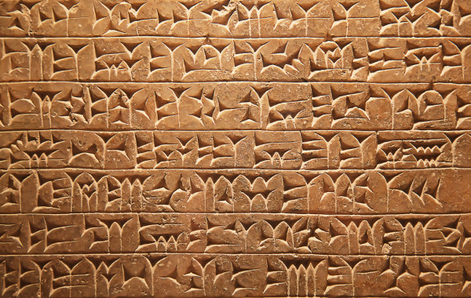
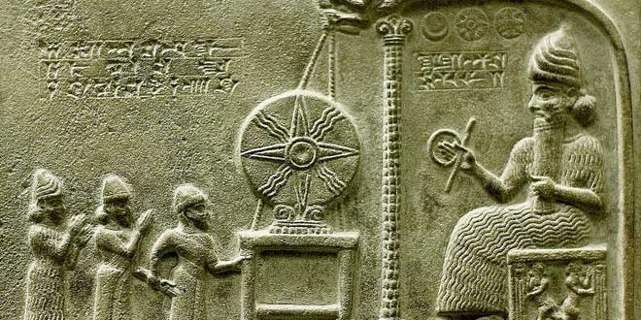
Historia del almacenamiento de la información
En la antigüedad la información era transmitida de boca en boca y esto causaba que a veces sea distorsionada, además parte de la información que poseía una persona se perdía al concluir con su tiempo de vida. Así las antiguas civilizaciones se dieron cuenta que era necesario almacenar la información. Una de las primeras sistemas de escritura primitivos es el sistema sumerio, que se tallaba en piedra y en arcilla.
Escritura cuneiforme de los sumerios
Sumerios como civilización

Slide 4
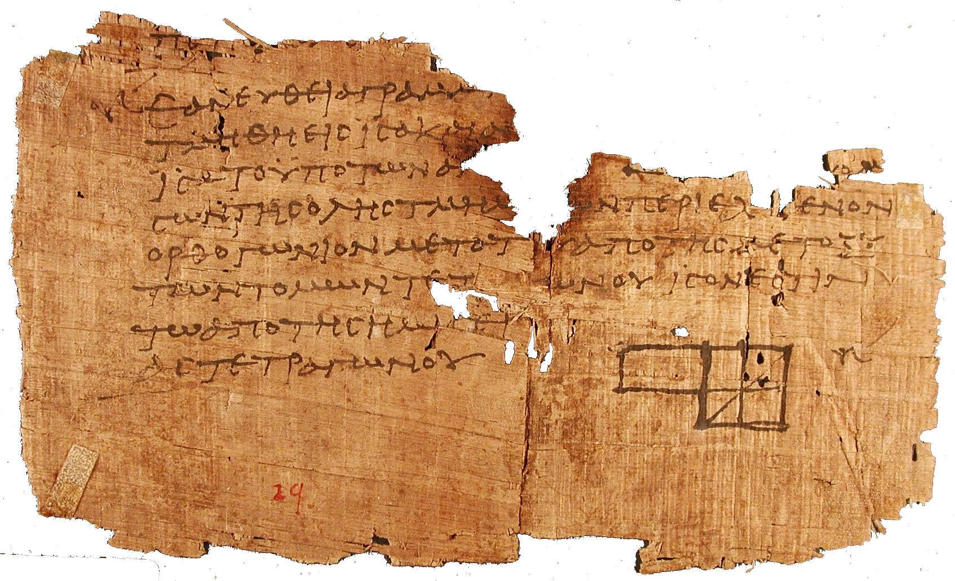
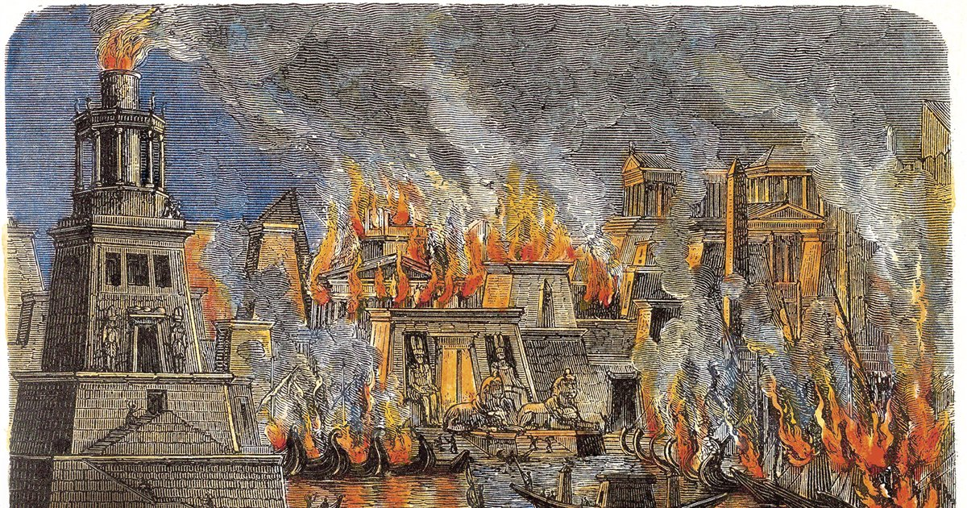
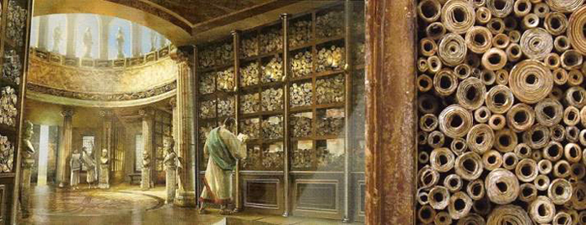
Como puede suponerse transportar estas tablillas era suma complicado y muchas veces algunas terminaban por romperse. Es en este punto donde se da un salto a otro tipo de almacenamiento de información como fue papiro y el pergamino. Eran mucho mas portátiles y ligeros pero al estar basados en material vegetal o animal se descomponían con facilidad.
Papiros y pergaminos
Biblioteca de Alejandría
Los romanos quemaron la biblioteca

Slide 5

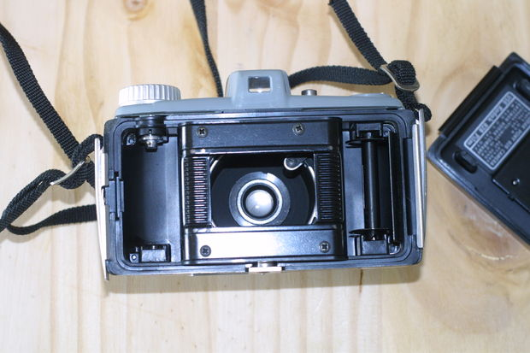
Fue entonces cuando los chinos revolucionaron el mundo con la creación del papel, el cual era muy portátil y medianamente resistente a la degradación. Sin embargo el próximo gran salto en la revolución del almacenamiento de datos se da en el siglo 20 con el microfilm un sistema de archivo, gestión y difusión documental. Su gran ventaja era que podía almacenar datos de manera virtualmente infinita, pero su desventaja era poder leer y/o modificar su información que requiere de máquinas especializadas de difícil adquisición.
microfilm
Cámara con cartucho de microfilm
Maquina de microfilm
https://www.youtube.com/watch?v=mRuT7TEs2O4

Slide 6
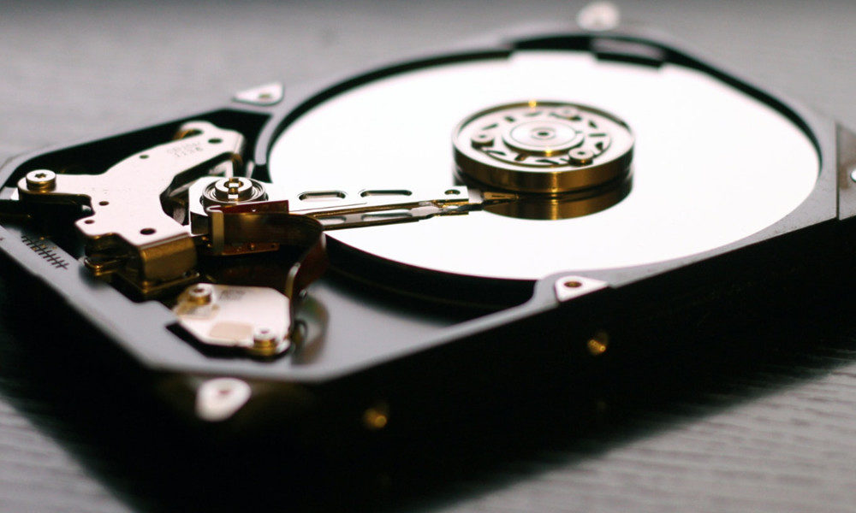
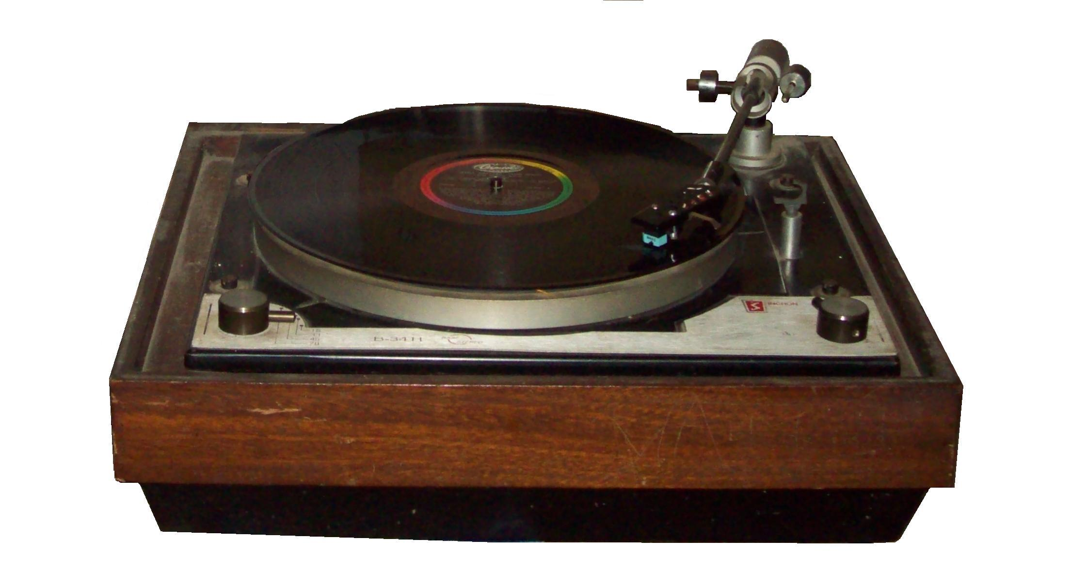
Ceros y unos
Posteriormente los medios digitales representaron un gran avance en el almacenamiento de información. Que lograba almacenar la información en formatos de 1 y 0.
Disco duro
¿Como funciona un disco duro?
https://www.youtube.com/watch?v=-iy3hAjTa-0
Toca Discos

Slide 7
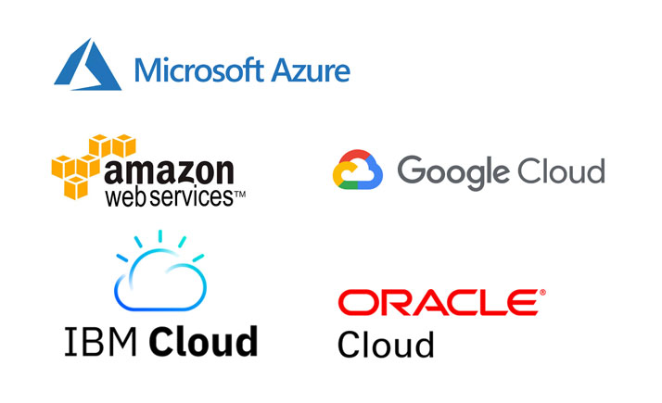

Luego de ello el avance de métodos de almacenamiento de información experimentaría un periodo de recesión hasta la llegada de la nube. La nube trajo consigo una gran ventaja de accesibilidad. Tu puedes acceder a la nube desde cualquier parte del mundo. Además es un medio que puede ser utilizado por varias personas al mismo tiempo.
proveedores de servicios en la nube

Slide 8
Conceptos de Bases de Datos
Dato→ caracteres(palabras) y números que por si solo no tienen significado
Bases de datos→ Colección de datos relacionados, donde los datos ya tienen sentido
Un campo en términos prácticos es una columna de un solo tipo de dato
Campo
Bases de datos
Registro
Colección de datos relacionados
Archivo
Colección de registros que tiene una relación

Slide 9
Campo
Matrícula | Nombre | Teléfono | Edad
1 | Juancho | 3015645324 | 30
2 | Brayan | 3209002060 | 21
3 | Luisa | 3013332225 | 34
Registro
Archivo
Matricula | Materia | Promedio
2 | Calculo | 80.0
1 | Bases de datos | 59.0
3 | Física | 70
Bases de datos

Slide 10

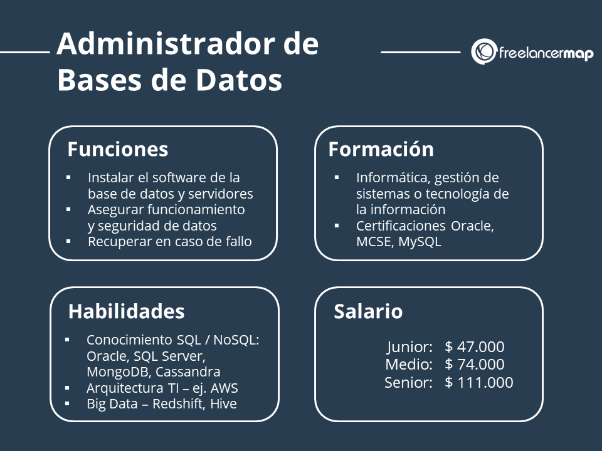
¿Por que las Bases de Datos?
Las bases de datos contienen información confidencial de la empresa.
Recopila información en tiempo real sobre el comportamiento de los clientes y el mercado.
Facilita el uso de la información con fines operativos y transaccionales, así como para el análisis y la gestión de la empresa

Slide 11
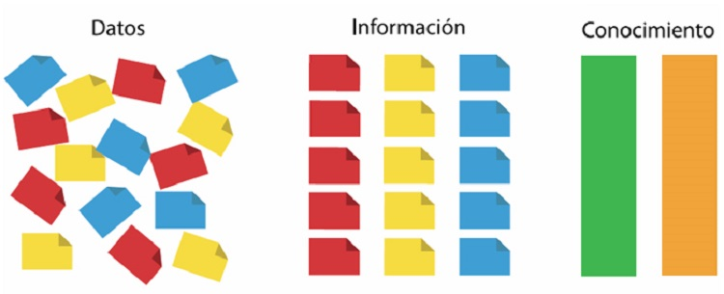
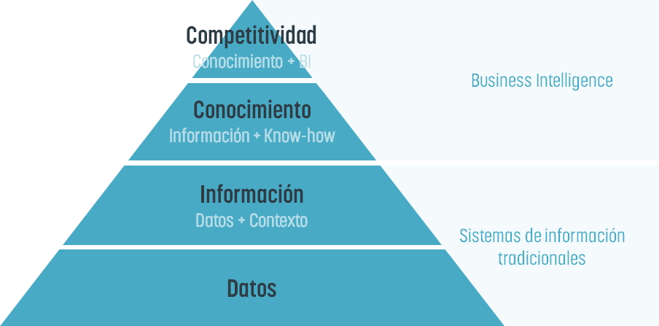
Datos Versus Información
Lo que diferencia al conocimiento de la información es que implica un proceso intelectual. Así, siguiendo el ejemplo podríamos decir “Agosto fue el mes más bajo en ventas”, con lo que ya podríamos determinar estrategias de negocio.
https://blog.bi-geek.com/que-es-business-intelligence-beneficios/

Slide 12

Evolución del procesamiento de datos
Desde hace mucho tiempo, el hombre ha tratado de facilitar las tereas de calculo matemáticos, a veces complejas , o mecanismos que resultaron fundamentales para el desarrollo de los que hoy en día utilizamos
Isaac newton
https://www.youtube.com/watch?v=cpEHESQl-yE

Slide 13
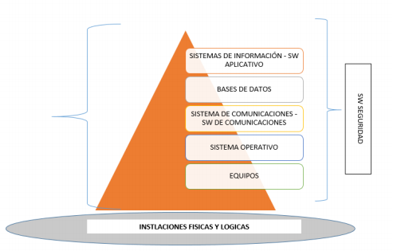
Modelo organizacional-Plataforma Tecnológica

Slide 14
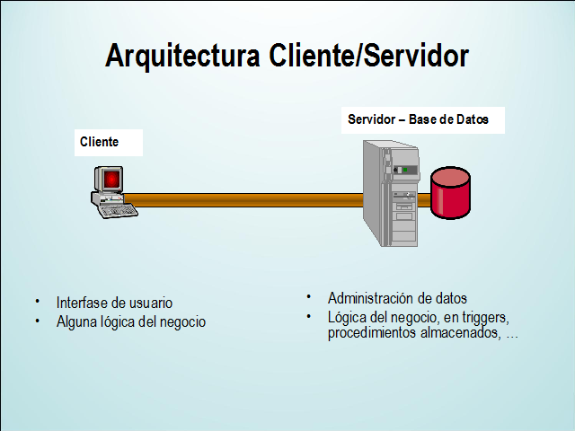
El ambiente de un sistema de Base de Datos
El sistema de bases de datos se compone de cinco partes principales:
Hardware
Software
Personas
procedimientos
datos

Slide 15
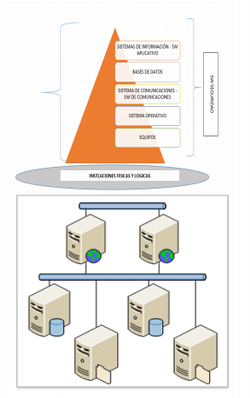
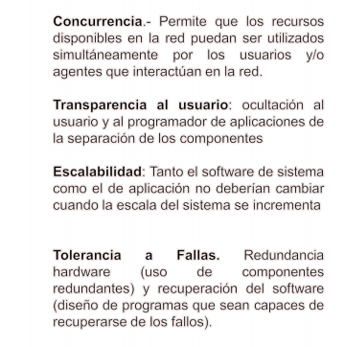
Sistemas Distribuidos

Slide 16
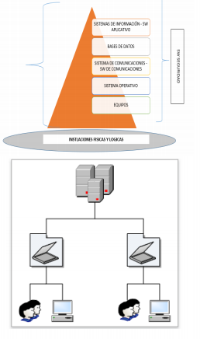
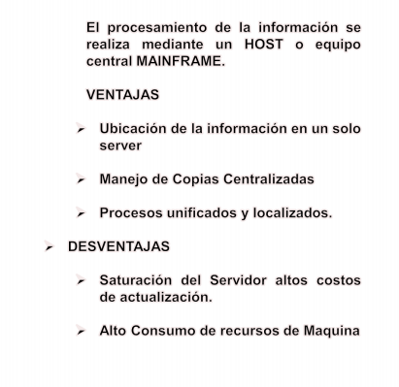
Sistemas Centralizados

Slide 17
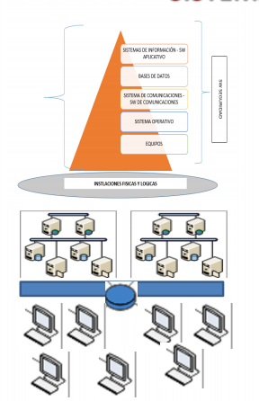
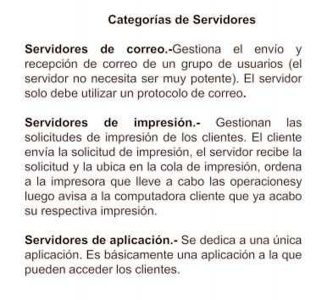
Sistemas Cliente-Servidor

Slide 18
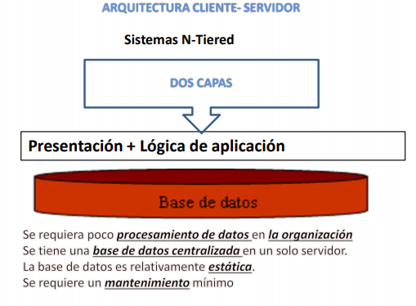
Sistema Cliente -Servidor

Slide 19
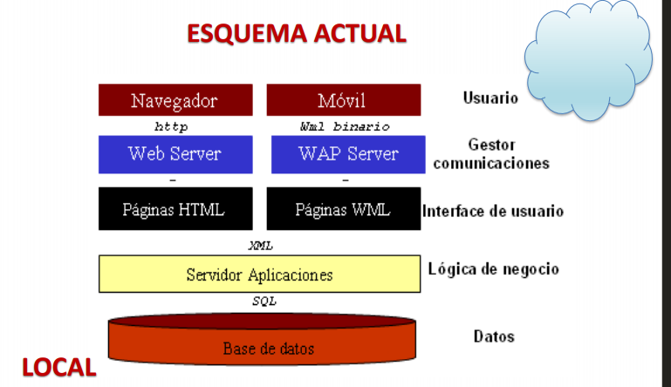

Slide 20


¡Muchas Gracias!
Calle 71 No. 9 - 84

